Slide 1


LOGO
数据工程师的岗位数据分析
BIG DATA LEHRER

Slide 2

目录
CONTACT
01
背景介绍
02
数据介绍与说明
03
数据分析
04
结论与建议

Slide 3
01
背景介绍
Background introduction

Slide 4
大数据工程师产生的背景：
数据工程师有创建数据库及数据管道的能力，根据数据库中的数据分析历史、预测未来、优化选择。
对于企业来说，大数据主要起到以下几个方面的作用：
  1、大数据能全面体现企业的运营情况。
  2、大数据将会全面参与到产品设计、生产、推广、服务等环节。
  3、为企业决策部门和管理层提供便捷、多途径的企业战略决策工具。
  4、大数据全面参与员工管理，大数据可以促进岗位流程的优化
  5、数据将逐渐成为企业重要的生产材料之一，从而提升企业的生产效率。

Slide 5



词云图

Slide 6
02
数据介绍与说明
Data introduction and description

Slide 7
数据说明：
数据来源： 前程无忧网
数值处理来源，利用八爪鱼采集器通过对各地招聘信息的采集及汇总分析。
字段包括：薪资和工作城市，招聘岗位、工作经验、学历、所招人数、季度、专业要求、上班地址、公司待遇、公司、公司类型、公司规模、所属行业的关系并进行说明。
内容包括：14个变量，1个因变量——薪资，13个自变量——工作城市、招聘岗位、工作经验、学历、所招人数、季度、专业要求、上班地址、公司待遇、公司、公司类型、公司规模、所属行业。
数据处理：将学历、公司待遇、公司规模做离群处理。

Slide 8
变量类型 | 变量名 | 详细说明 | 取值范围 | 备注
因变量 | 薪资区间 | 数值型变量 （元/月） | [1000,35000]不等 | 18000元/月为中位数
自变量 | 工作城市 | 定性变量 | 全国范围内 | 北京、上海等
 | 公司待遇 | 定性变量（3个水平） | 五险一金 周末双休，生活补贴，绩效等 | 是、否、待议
 | 公司名称 | 字符型变量 | 鹏城实验室，携程旅行网等 | [0,500]为小型 [500,1000]为中型 [1000,3000]为大型
 | 公司类型 | 定性变量 （7个水平） | 国企，外企，私企
 | 公司规模 | 定性变量 （3个层次，2个水平） | 大型企业，中型企业，小型企业
 | 所属行业 | 定性变量 | 计算机软件，互联网/电子商务，其他
 | 招聘岗位 | 字符型变量 | 数据开发工程师，数据挖掘工程师
 | 工作经验 | 定性变量 （年） | 无经验，1年经验，3-4年经验等
 | 学历 | 定性变量 （3个水平） | 高学历，低学历，中学历
 | 所招人数 | 数值型变量 | [1，70]不等
 | 季度 | 定性变量 （4个水平） | 第一季度， 第二季度， 第三季度等
 | 专业要求 | 定性变量 | 统计学，软件工程学，大数据与数据
 | 上班地址 | 定性变量 | 全国范围内

Slide 9
03
数据分析
Data analysis

Slide 10
对公司需求的简单描述分析

Slide 11
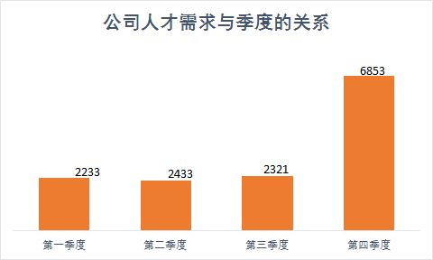
各季度数据工程人才需求数量分析
6853
2233
2433
2321
由柱图“公司人才需求与季度关系可以看出：前三季度的人才招聘量明显低于第四个季度。

Slide 12
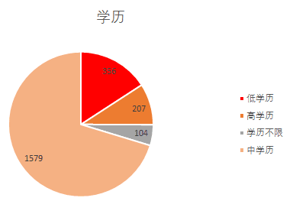
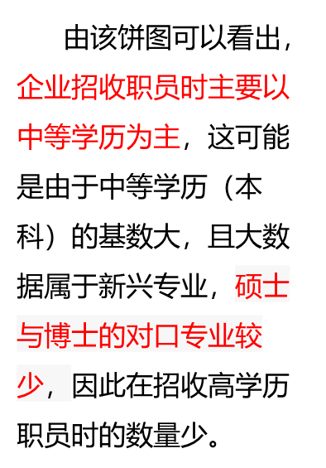
公司人才招聘对学历的要求

Slide 13
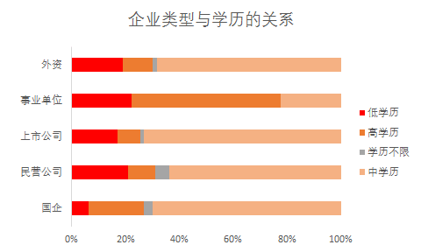
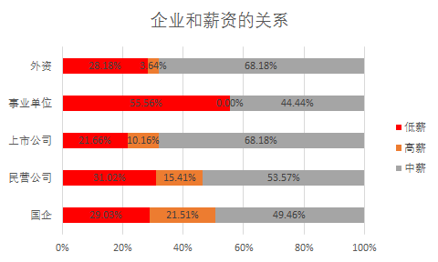
学历和薪资在不同企业中的情况
事业单位薪资较低，但需求学历较高。

Slide 14
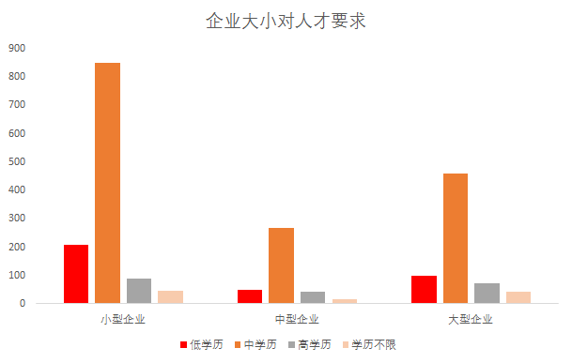

企业规模对人才需求的情况
自变量：企业规模与人才需求数量。
由“企业大小对人才需求”的关系图可知，小型企业对人才的需求量最大，其中对中学历人才的需求最高，几乎是大型，中型企业的两到三倍。中型大型企业同样对中学历人才需求较高。
行百分比 | 低学历 | 中学历 | 高学历 | 学历不限
大型企业 | 14.64% | 68.20% | 10.80% | 6.36%
中型企业 | 17.38% | 71.28% | 7.56% | 3.78%
小型企业 | 13.19% | 70.98% | 11.61% | 4.22%
总计 | 15.85% | 70.30% | 4.63% | 9.22%

Slide 15
自我诉求

Slide 16
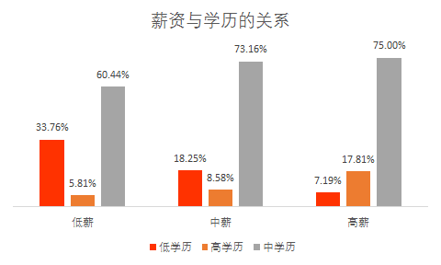
薪资与学历关系分析
由柱图“薪资与学历的关系”可以看出，基本相等，高学历获得高薪工作的人相比于其他薪资水平较多，但低薪资水平同样存在着高学历的人。

Slide 17
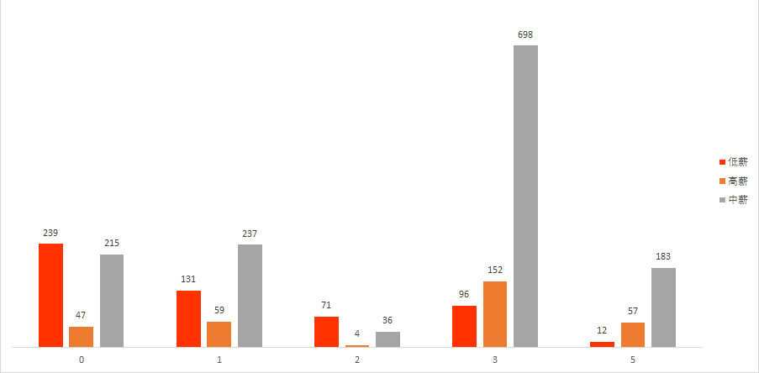
工作经验与薪资的关系
由柱图“工作经验与薪资的关系”可以看出，低薪随着工作年限的增加而呈现下降趋势，随着工作年限的增长，高薪阶层仍保持较少的人数，中薪人数占大多数。

Slide 18
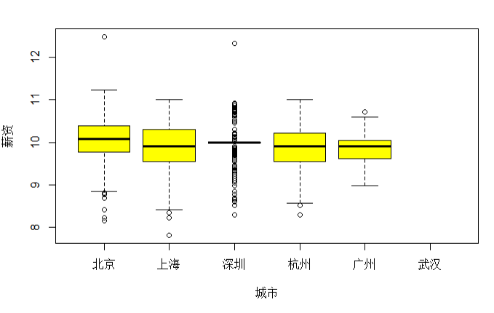
招聘信息数量排名前五的城市薪资分析
由箱线图可知，广州的薪资分布较为集中，而上海的薪资分布较为分散，北京的最高薪资比其他城市高。

Slide 19
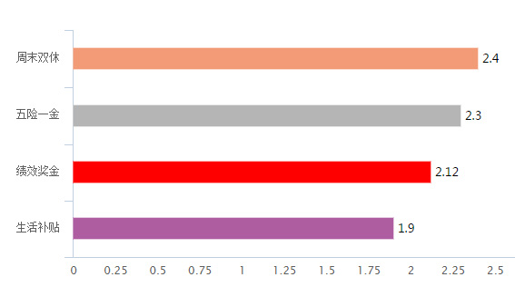
公司福利与应聘人员的诉求分析
由条形图可以看出求职者对周末双休的诉求最高，五险一金次之，绩效奖金和生活补贴放在最后。
数据来源：对18级数据专业和其他专业学生的调研报告

Slide 20
在此行业中如何通过努力满足自我诉求

Slide 21

首席工程师，架构师
月薪>50k
规划和管理
数据的发展策略
相关政策
部属职能及投资方向
（5年以上工作经验）
高级工程师
月薪20-40k
独立进行
数据系统开发，
数据开发，
集群运维
（3-5年工作经验）
工程师
月薪15-20k
对数据进行处理，分析
做出总结报告
（1-2年工作经验）
实习工程师
助理工程师
月薪>6k
协助数据工程师进行数据处理、绘图等工作。
（1年工作经验）

Slide 22
04
总结与理解
Conclusions and suggestions

Slide 23
CDO之路
第一步：客观认识自我、准确职业定位
职业规划最基础的工作就是要了解认识自我，我是大数据科学专业的在校本科生，大数据属于新兴行业，比起临时转入此行业者，我的知识更具体系，但处理文本，获取数据等经验不足。
第二步：完善专业技能、谋求更高发展
需要抓紧时间，完善R、Python等编程专业技能，管理学等理论知识。
第三步：五年内成为行家
职业规划的目的就是成为大数据科学业的行家，广泛学习多种爬虫工具，并能熟练运用，并拥有成体系的统计学管理学知识。最终根据企业的业务需求、选择数据库以及数据抽取、转换和分析等工具，进行相关的数据挖掘、数据处理和分析，并且根据数据分析的结果战略性地对企业未来的业务发展和运营提供相应的建议和意见。进入企业最高决策层，一般是直接向CEO进行汇报。

Slide 24
项目总结
1.通过本次项目分析，普通本科生在选择就业公司，根据自身情况应首选小型企业或大型企业，因为小型企业人才需求量最大，大型企业次之。
2.个人的薪资是由他的学历和日后工作、学习的努力程度而决定的。即使你是低学历，但你可以通过后期的努力，达到比中学历或者高学历还高的薪资。
3.现阶段大学生对周末双休有着较高的诉求，但对于一个刚进入社会的大学生，我们要做的就是努力拼搏，在自己敢拼、能拼的年纪，干出自己想要的事业，而不是一味的寻求生活上的安逸，到老依旧碌碌无为。现阶段的社会，不断的催促着个人进步与发展，你跑慢了就会被淘汰，面临的只有失业。
4.大数据最为一个高速发展的行业，具有着广阔的市场前景，而相对的人才数量却极为短缺，这样的市场前景意味着我们具有着巨大的发展空间。无论你的学历水平，只要你从现在开始，努力学习相关专业知识，在未来你一定会有很出色、很精彩。

Slide 25
经验和教训
Business China
学历差距
主要以本科为主，主要因为国内的高端人才相对欠缺。但是，高学历对于找工作及工作收入有极大的影响。
技能差距
相关技能的掌握程度决定未起始时期我们的薪资和工作的好坏。
经验差距
工作经验越多在前期就有越大的优势，但工作5年后，更重要的是个人创造力和自身给企业所能带来的利益。
不可知性
大数据的相关技能，有着利弊两个方面，掌握相关技术的人越多，则对于企业，个人弊端越大。

Slide 26

方向与目标
一类目标
二类目标
Python，R，Excel，数据挖掘、数据处理和分析，战略性地对企业未来的业务发展和运营
C，Java，PS，图片处理，金融学，数学数理，统计学

Slide 27
李泽辉
个人学习规划
职业目标 | 所需能力 |  | 目前能力现状
数据分析师 | SQL | 数据分析知识 | 掌握基础Excel表制作
 | Power Query | 行业知识 | 数据分析知识的简单涉猎
 | VBA
 | 统计学
学习规划 | 前半年 |  | 后半年
大二 | Python，R |  | 统计学 ,数据分析知识
大三 | SQL ，学习数据分析所需要的各种数据模型 |  | Power Query
大四 | VBA,广泛涉猎大数据热门行业的知识 |  | 在实习的过程中，发现自己欠缺但岗位所需要得知识，然后进行自学 。
个人职业规划
 | 主业 | 副业（闲暇时间）
长期规划 | 在大数据专业领域谋得一隅之地，努力发展，争取变成大数据事业的奠基人。 | 将摄影，软文方面的爱好，做成可以满足我生活物质需要的事业。
工作一年 | 熟悉我在职工作的各项事务，每天花两个小时了解关于大数据的前沿信息，学习和巩固基础，涉猎各行各业大数据的应用。 | 拍设一部拿的出手，被别人认可的视频。
工作三年 | 选定一条可实行、有前途的项目，将项目做到自己所能达到的极限。建立或参加一个属于自己数据分析团队，凭借团队的力量，实现自己的价值，提升自己在团队的地位。 | 完善自己工作室各项设备，扩展自己工作室的覆盖范围西安，扩编人员数量至二十人左右。
工作五年至以后 | 放弃已有的一切，去国外大学进修，再进修的过程中再创业，再磐涅。 | 放弃工作室的建设，将工作与爱好分离。
规划人：李泽辉

Slide 28
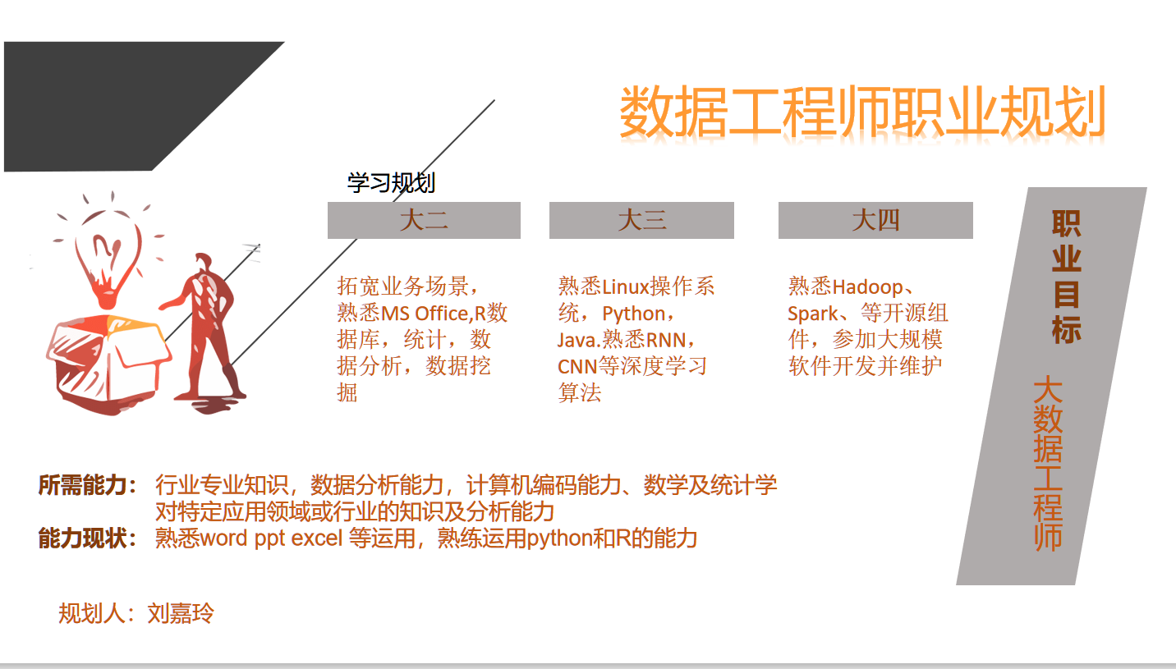


刘嘉玲
学习规划
职业目标
拓宽业务场景，熟悉MS Office,R数据库，统计，数据分析，数据挖掘
熟悉Linux操作系统，Python，Java.熟悉RNN，CNN等深度学习算法
熟悉Hadoop、Spark、等开源组件，参加大规模软件开发并维护
大数据工程师
所需能力： 行业专业知识，数据分析能力，计算机编码能力、数学及统计学
对特定应用领域或行业的知识及分析能力
能力现状： 熟悉word ppt excel 等运用，熟练运用python和R的能力
规划人：刘嘉玲

Slide 29

未来可期
Big Data in China

